Slide 1
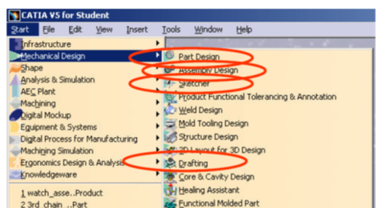
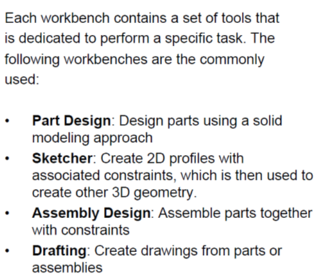
WORKBENCHES
Wireframe and surface design – для создания линий, каркасов и поверхностей в пространстве
английская документация
http://catiadoc.free.fr/online/CATIA_P3_default.htm
http://ps-2.kev009.com/CATIA-B18/CATIA_P3_default.htm
http://catiatutor.com/videos/viewvideo/3/sketcher/sketcher-terminology.html
форумы:
http://2htts.com/CATBlog/ http://grabcad.com
http://www.3dcadforums.com/catia-forum/

Slide 2
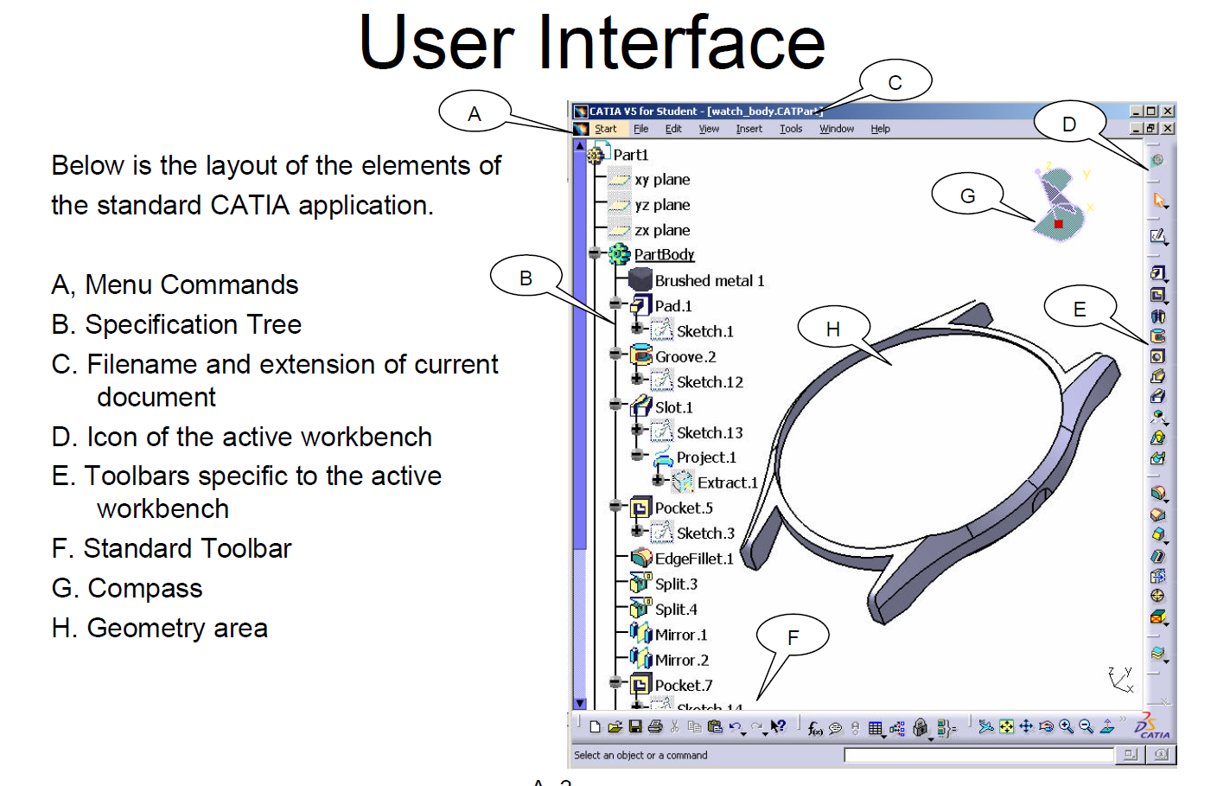
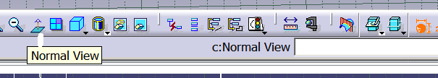
Слева внизу – подсказка, что вам
надо сделать. Справа внизу белое поле – командная строка.
Например c:Normal View = .
Серая подсказка – синтаксис текущей команды

Slide 3
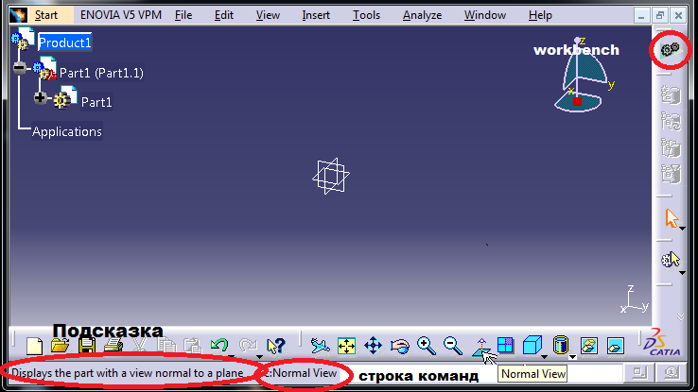
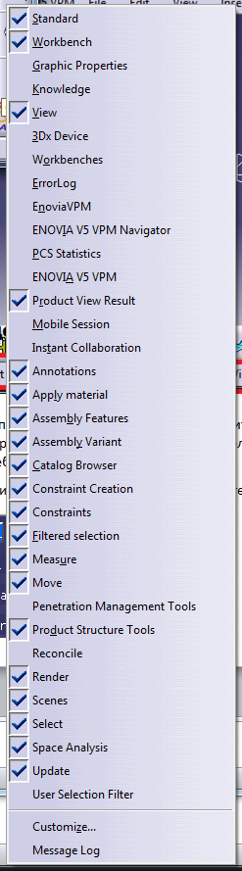
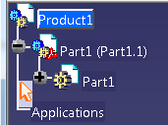


USER INTERFACE (другимии словами)
!!! Принцип выполнения любой операции – сбросить выделение, выбрать операцию, читать подсказку и внимательно смотреть в окне, что требуется ввести. Если кликнуть операцию один раз – выполнилась и закрылась, если два раза- операцию можно выполнять несколько раз подряд.
Управление toolbars: мышку в серую рамку вокруг окна геометрии и правая кнопка
Переключение между манипуляциями деревом и геометрией
Compass – показывает ориентацию абсолютной системы координат и используется для перемещения компонентов

Slide 4
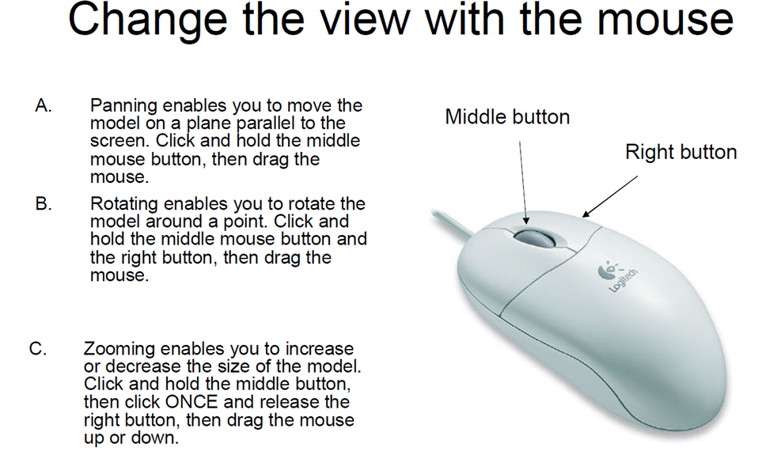
Плоское вращение – указатель мыши за кругом, объемное – указатель в кругу. Для выбора центра вращения – щелчок колесом в нужной точке

Slide 5
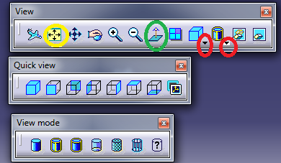





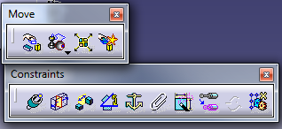





Широко используемые toolbars
Универсальные:
Workbench, активная в данный момент
View, в желой рамке – показать все на экране, в зеленой – вид нормальный к выбраннолй плоскости, в красной рамке – выпадающие (и вытаскиваемые дочерние toolbars
Measure
Graphic properties - цвет, прозрачность и пр.
В assembly design:
Update – если активно, надо обновиться – т.е. Позволить CATIA отобразить произведенные изменения в окне геометрии и в затрагиваемых файлах
Product structure tool – в зеленой рамке упорядочивание дерева (используется в Builder)
Move - перемещение компонент, альтернативно можно пользоваться Compass
Constraints – взаимное позиционировнаие компонент
В part design:
Transformation features – смещения, вращения, массивы компонент,
Sketch based features – 3D моделирование на основе двумерных эскизов – выдавливания, тела вращения и пр.
Reference elements
Insert –вставка тел, геометрических наборов и пр. , Boolean operations – объединения, пересечения, вычитания объемов

Slide 6
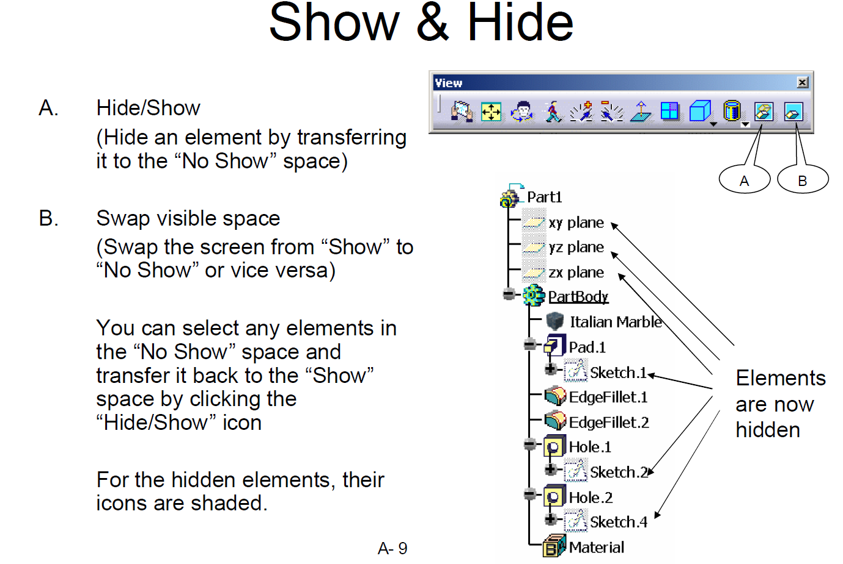
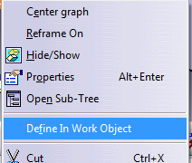
Рекомендуется делать hide/show в дереве, через правую кнопку! Обратите внимание на подчеркивание ветки в дереве – это «define in work object» - доступен через правую кнопку в part design – показывает, что к данной ветке применяются выполняемые операции. Reframe On и Center graph - переход от дерева к геометрии и наоборот. Открыть подсборку (.CATPropoduct) или деталь ( .CATPart) в новом окне тоже можно через правую кнопку.

Slide 7
Быстрые кавиши
Cut (Ctrl + X)
Copy (Ctrl + C)
Paste (Ctrl + V)
Select all (Ctrl + A)
Save (Ctrl + S)
New (Ctrl + N)
Open (Ctrl + O)
Search (Ctrl + F)
Properties (Alt + Enter)
Next window (Ctrl + Tab)
Undo (Ctrl + Z)
2) CATIA-specific:
Tree hide/show (F3)
Важные понятия
Деталь, part - файл .CATPart
Сборка, Assembly, Product - файл .CATProduct
Компонент, Component – подсборка в дереве продукта, не имеющая своего файла.

